Slide 1
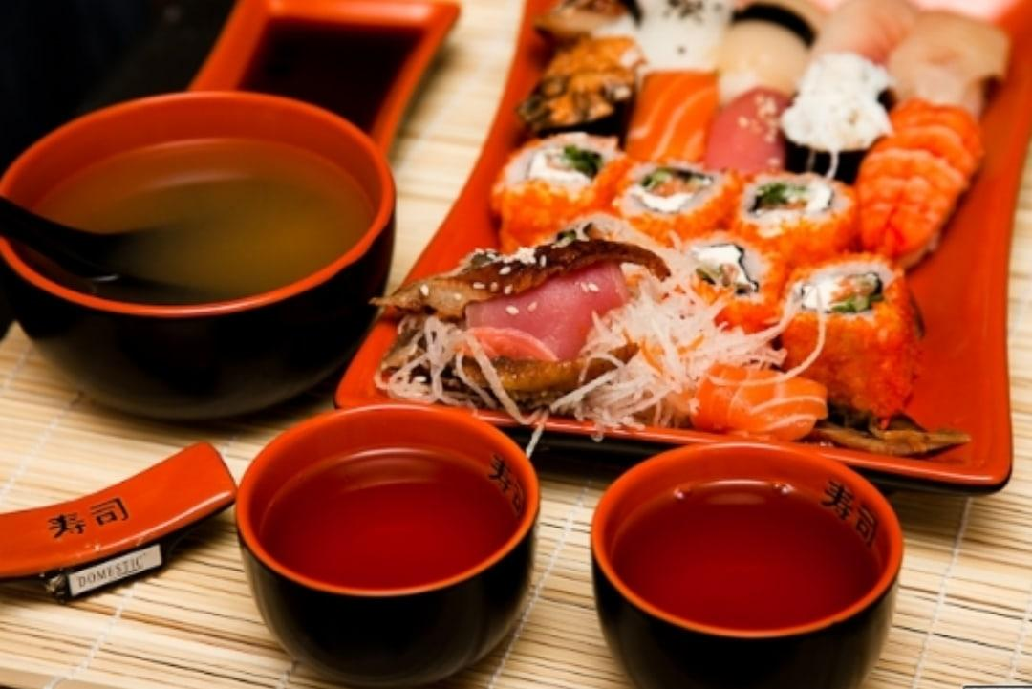
Подготовил: преподаватель спец.дисциплин Деревцова В.Б.
КРАСНОЯРСКИЙ КОЛЛЕДЖ
ОТРАСЛЕВЫХ ТЕХНОЛОГИЙ И ПРЕДПРИНИМАТЕЛЬСТВА Презентация на Тему Урока:
Основные кулинарные традиции Японии

Slide 2
План урока:
1) Популярная еда в Японии-традиции и обычаи.
2) Национальная кухня Японии, имеет свои традиции и особенности:
а) Приготовление
б) Культура еды
в) Подача
3) Шесть основных кулинарных традиций в Японии
4) Оформление блюд
5) Культура чаепития
6) Пищевое сырьё Японии
7) Кулинарныее традиции Японии
Вывод

Slide 3
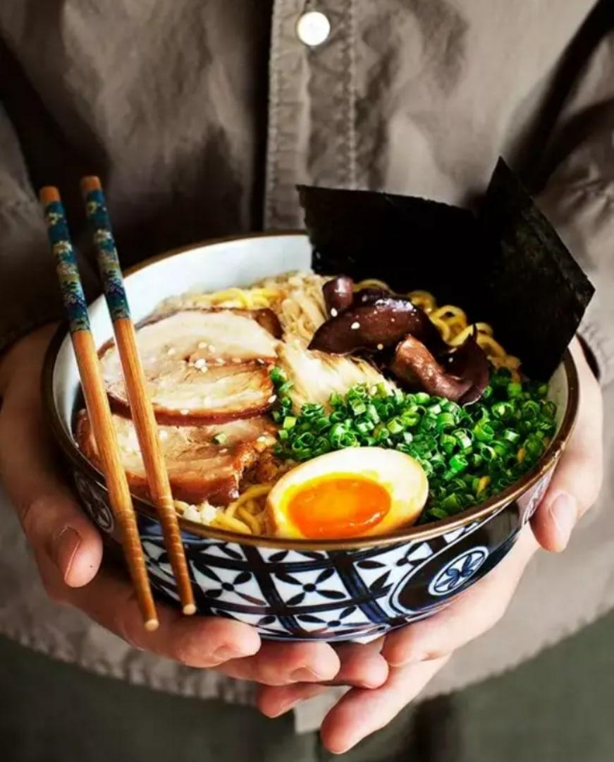
Популярная еда в Японии-традиции и обычаи
Самым востребованным продуктом питания в Японии, блюда из которого составляют основу традиционной кухни, является рис. Из-за географических особенностей страны, которая окружена морями и океанами, очень большой популярностью пользуются блюда из рыбы и морепродуктов.
Конечно, в Японии едят и мясо (например, главным рождественским блюдом является запеченная курица).

Slide 4
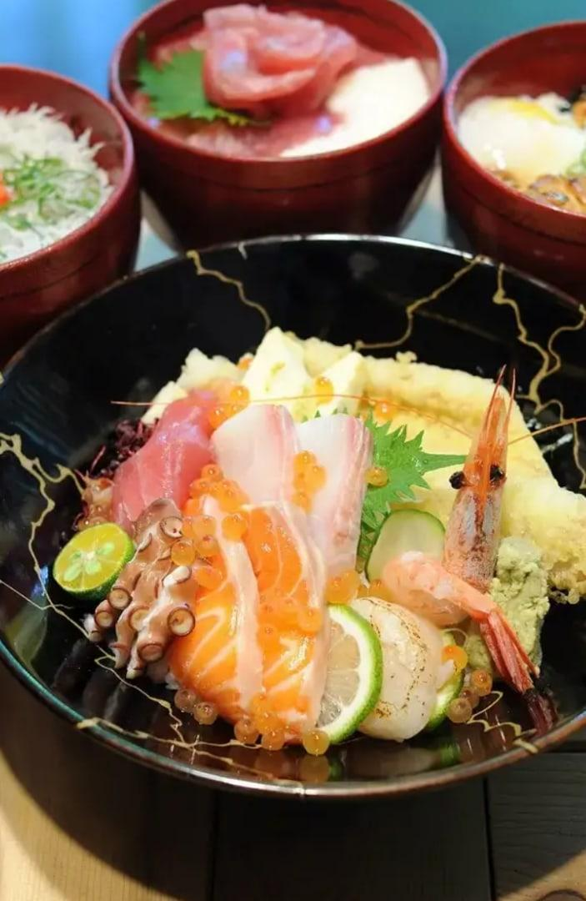
2. Национальная кухня Японии имеет свои традиции и особенности:
приготовление – не принято подвергать продукты глубокой термической обработке. Например, рыбу здесь чаще маринуют, готовят на пару или чуть обжаривают, но часто подают и сырой;

Slide 5
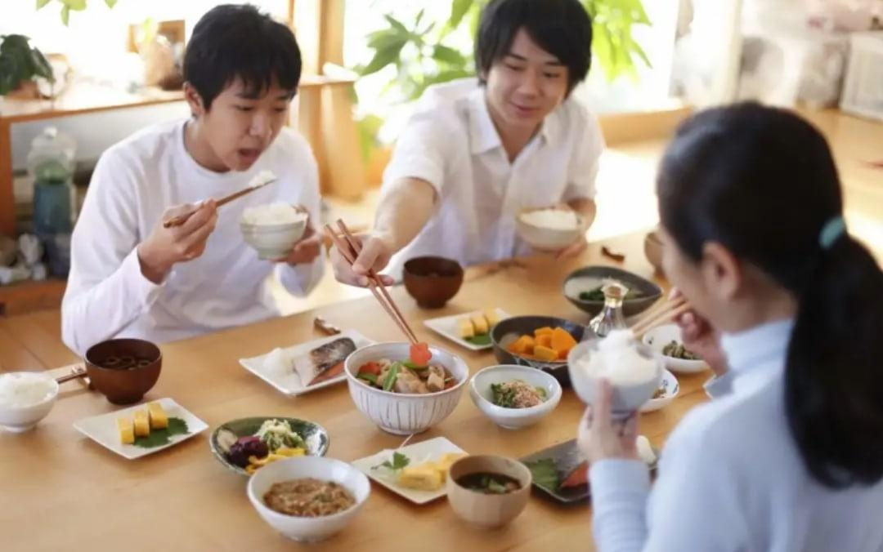
культура еды –
в Японии большое значение придают ритуалам приема пищи. Очень символичным является использование хаси (палочек для еды). Ложками здесь пользуются очень редко, а попросить вилку и нож в традиционном японском ресторане – значит, проявить неуважение к традициям страны, да и попросту этих приборов может не оказаться в наличии

Slide 6
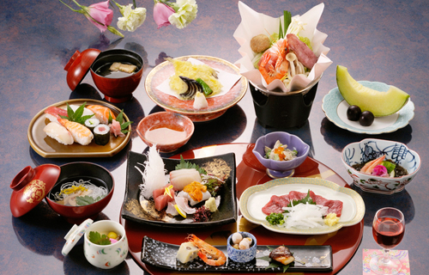
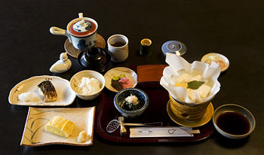
подача – оформлению самого блюда и сервировке стола в этой стране также уделяется большое внимание. Любое блюдо японской кухни можно сравнить с красивейшим натюрмортом – яркие, сочные и разнообразные краски.

Slide 7
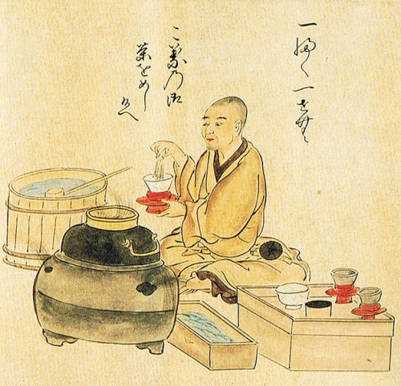
3. Шесть основных кулинарных традиций в Японии:
Блюда, которые подают к столу, всегда соответствуют конкретной ситуации
Рис – император японского стола
Морепродукты – важная часть японского меню
Зеленый чай – главный японский напиток
Соя – один раз в день
Только свежие продукты

Slide 8
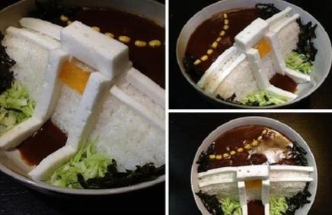
4. Оформление блюд
Карри- популярное в Японии блюдо, приготавливаемое из мяса, овощей и риса с соусом карри. В последнее время в стране восходящего солнца стало особенно популярным оформлять это блюдо в виде дамб. Подобное оформление блюда появилось ещё в 1965,но стало популярным в 2007.

Slide 9
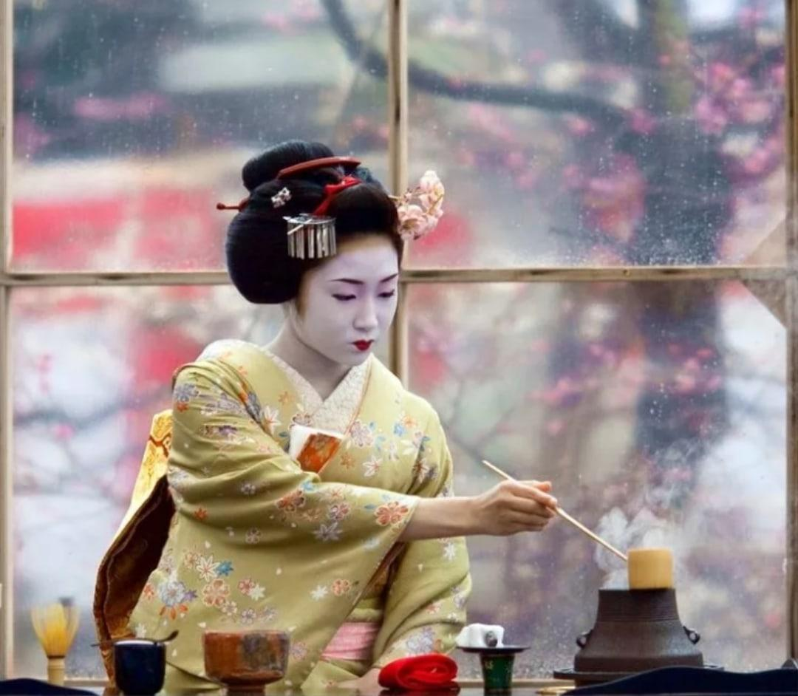
5. Культура чаепития
Чайная церемония (по-японски она называется «Тяною») относится к наиболее самобытным, уникальным искусствам. На протяжении многих веков она играет существенную роль в духовной и общественной жизни.
В отличие от китайцев, для которых главное в чаепитии – наслаждение вкусом, ароматом и послевкусием напитка, японцы каждым жестом и словом стремятся к духовному самосовершенствованию.
Тяною – строго расписанный ритуал, в котором участвуют мастер чая (тот, кто заваривает и разливает чай), и присутствующие при этом действе.
Первый – жрец, совершающий обряд, остальные – участники, приобщающиеся к нему. У каждого свои правила поведения, регламентирующие позу, движения, манеру речи и даже выражение лица.

Slide 10
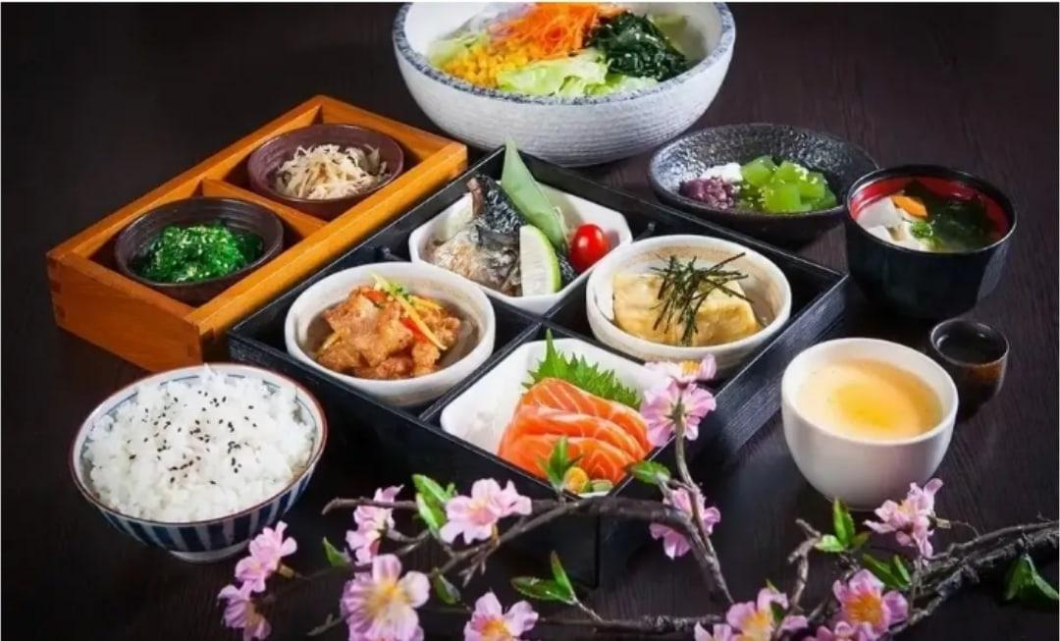
6. Пищевое сырьё Японии
В связи с тем, что японцы предпочитают есть свежие продукты, а не припасенные с лета, в японской кухне набор продуктов меняется в зависимости от сезона.
Рис – самый важный продукт для японцев. Есть у них и своё божество риса, которое по одной из легенд принесло в страну из дальних странствий это чудесное растение.
Японцы верят, что рис, как и человек, имеет душу, поэтому и относиться нужно к нему с большим почтением.

Slide 11
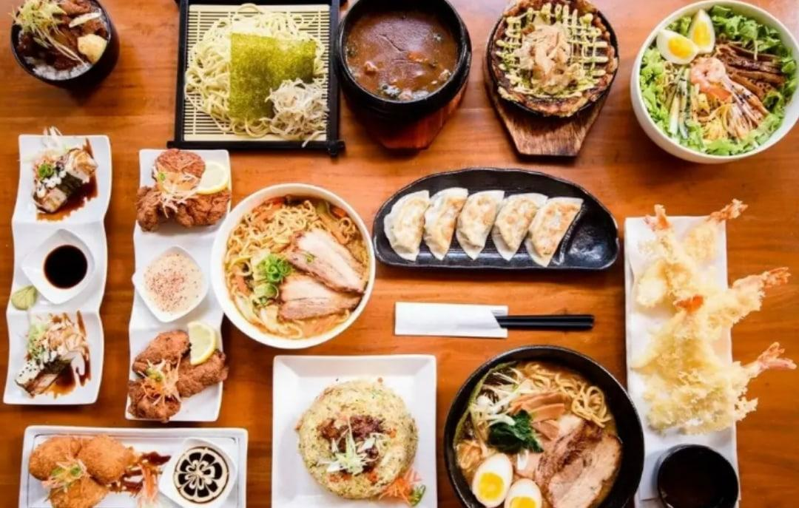
7. Кулинарные традиции Японии
К традиционным национальным долгожителям относятся дары моря в виде горбуши, тунца, креветок, морского леща, осьминогов, кальмаров, каракатиц, устриц, моллюсков и крабов.
Кухня включает рыбу в виде колбасы, отваренную в соусе, в кипящем масле, жареную на сковородке, в виде сосисок, на открытом огне и сушеную.
Японские бульоны даси приготавливаются на основе рыбы или морской капусты, кацуобуси или сушеные хлопья характеризуются длительным сроком хранения, сасими представляют ломтики рыбы, украшенные овощами.

Slide 12
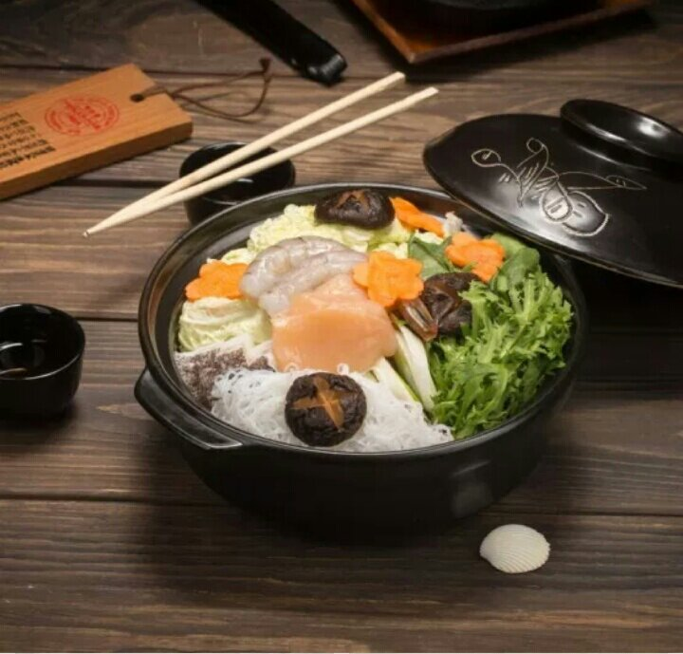
ВЫВОД
Японская кухня отличается тем, что блюда этой кухни, как правило, простые, из небольшого количества ингредиентов.
Япония является, пожалуй, единственной страной, которая смогла создать достаточно развитую гастрономическую культуру без присутствия мяса. Этим она отличается от Европы, которая целиком и полностью отдает предпочтение мясу и хлебу.
Японцы получают все необходимые белки животного происхождения из рыбы и других даров моря, которые вместе с рисом образуют неповторимую и полезную для здоровья пищу.

Slide 13
СПАСИБО ЗА ВНИМАНИЕ

